Slide 1
Schlussbericht Docker
Engineering of an Android App

Slide 2
Demo

Slide 3
Levelgenerierung
Vordefiniert
Schiffsbreite
Schiffshöhe
Max Containerlänge
Max Containergewicht
Was soll pseudozufällig generiert werden?
Containerlänge
Containergewicht
Containeranordnung
Containerfarbe

Slide 4
Levelgenerierung
Containergewicht – Problemlösung
Schwere Container
Schiff bricht schnell
Schiff kentert schnell
Hauptproblem: Schwere kurze Container
Hohe punktuelle Belastung
3/3 | 3/3 | 3/3
3

Slide 5
Levelgenerierung
Containergewicht – Problemlösung
Auftretenswahrscheinlichkeit nach Länge und Gewicht
Containerlänge = 1
Gewicht | P(Gewicht) [ca]
1 | 42,5%
2 | 42.5%
3 | 15%

Slide 6
Levelgenerierung
Containergewicht – Problemlösung
Auftretenswahrscheinlichkeit nach Länge und Gewicht
Containerlänge = 2 bis 4
Gewicht | P(Gewicht) [ca]
1 | 20%
2 | 20%
3 | 20%
4 | 17,5%
5 | 17.5%
6 | 5%

Slide 7
Levelgenerierung
Containerlänge – Problemstellung
Wie viele Container in welcher Länge haben auf dem Schiff Platz?
Möglichst mehrere Variationen!

Slide 8
Levelgenerierung
Containerlänge – Problemlösung
Schiffsabmessung 15 x 5

Slide 9
Levelgenerierung
Containerlänge – Problemlösung
Schiffsabmessung 15 x 5

Slide 10
Levelgenerierung
Containerlänge – Problemlösung
Schiffsabmessung 15 x 5
Der Reihe nach in Liste einfügen und mischen

Slide 11
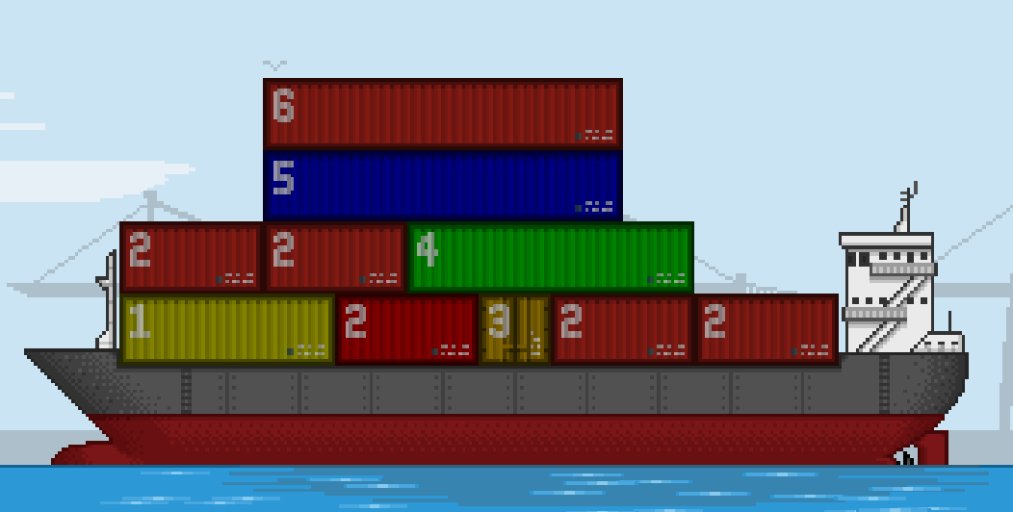
Auswertungsalgorithmus
Wann kentert oder bricht das Schiff

Slide 12
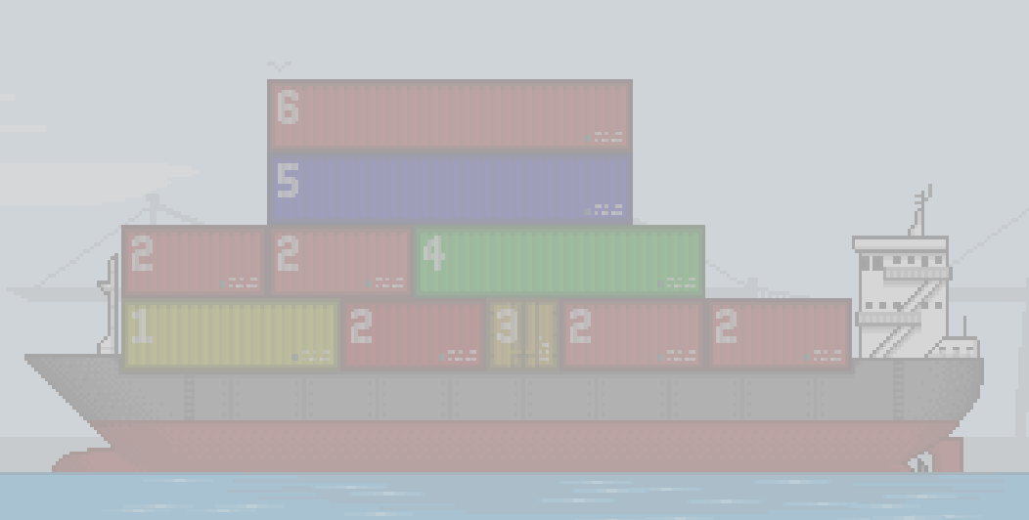
Auswertungsalgorithmus
Übergabe vom Schiff an die Bewertungslogik
0 | 0 | 6/5 | 6/5 | 6/5 | 6/5 | 6/5 | 0 | 0 | 0
0 | 0 | 1 | 1 | 1 | 1 | 1 | 0 | 0 | 0
1 | 1 | 1 | 1 | 1 | 1 | 1 | 1 | 0 | 0
1/3 | 1/3 | 1/3 | 1 | 1 | 3 | 1 | 1 | 1 | 1

Slide 13
Auswertungsalgorithmus
Berechnung der Bruchwerte
0 | 0 | 6/5 | 6/5 | 6/5 | 6/5 | 6/5 | 0 | 0 | 0
0 | 0 | 1 | 1 | 1 | 1 | 1 | 0 | 0 | 0
1 | 1 | 1 | 1 | 1 | 1 | 1 | 1 | 0 | 0
1/3 | 1/3 | 1/3 | 1 | 1 | 3 | 1 | 1 | 1 | 1
Summe
1.3 | 1.3 | 3.5 | 4.2 | 4.2 | 6.2 | 4.2 | 2 | 1 | 1
Differenz
0 | 2.2 | 0.7 | 0 | 2 | 2 | 2.2 | 1 | 0

Slide 14
Auswertungsalgorithmus
Berechnung des Kenterwertes
0 | 0 | 6/5 | 6/5 | 6/5 | 6/5 | 6/5 | 0 | 0 | 0
0 | 0 | 1 | 1 | 1 | 1 | 1 | 0 | 0 | 0
1 | 1 | 1 | 1 | 1 | 1 | 1 | 1 | 0 | 0
1/3 | 1/3 | 1/3 | 1 | 1 | 3 | 1 | 1 | 1 | 1
Summe
1.3 | 1.3 | 3.5 | 4.2 | 4.2 | 6.2 | 4.2 | 2 | 1 | 1
Faktor
5 | 4 | 3 | 2 | 1 | -1 | -2 | -3 | -4 | -5
6.5 | 5.2 | 10.5 | 8.4 | 4.1 | -6.2 | -8.4 | -6 | -4 | -5
5.1

Slide 15
Auswertungsalgorithmus
Entfernen des Faktors
Bruchwerte
Kenterwert
0 | 5 | 0.5 | 0 | 2 | 2 | 5.5 | 1 | 0
/5
0 | 1 | 0.1 | 0 | 0.4 | 0.4 | 1.1 | 0.2 | 0
Werte > 1 → das Schiff bricht an dieser Position
5.1 (/5)→ 1.02
Werte > 1 → das Schiff kentert nach links
Werte < -1 → das Schiff kentert nach rechts

Slide 16
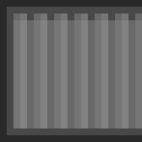
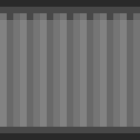
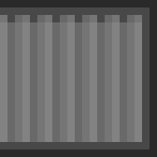



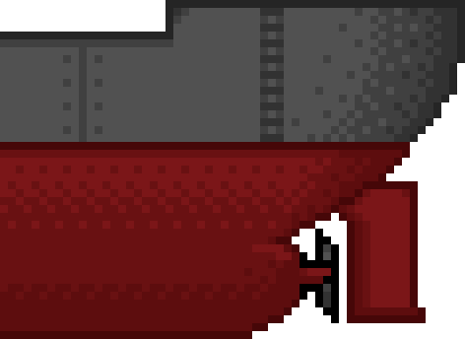


Grafik
Modularer Aufbau
Weniger Speicherplatz
Mehr Flexibilität

Slide 17
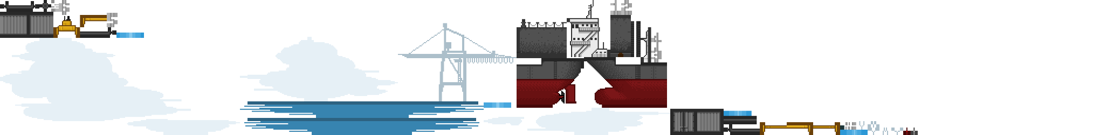
Grafik
Textur Atlas
Weniger Filezugriffe
Effizienter für OpenGL
Power of two Dimensionen
Weniger Texture Bindings
128px
1024px

Slide 18
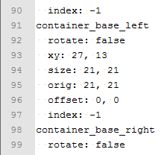
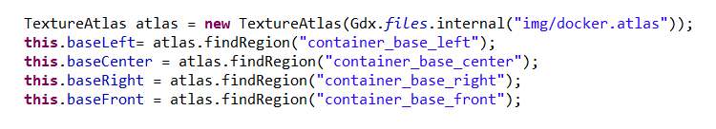
Grafik
Bildinformationen in separaten File
Zugriff auf Textur Regionen per Label
Bezeichnung unabhängig vom Datentyp

Slide 19
Grafik
Workflow:
Bilder in Photoshop erstellen
Per PS-Script Ebenen als Files exportieren
Mit libGDX-TexturePacker Atlas erstellen

Slide 20
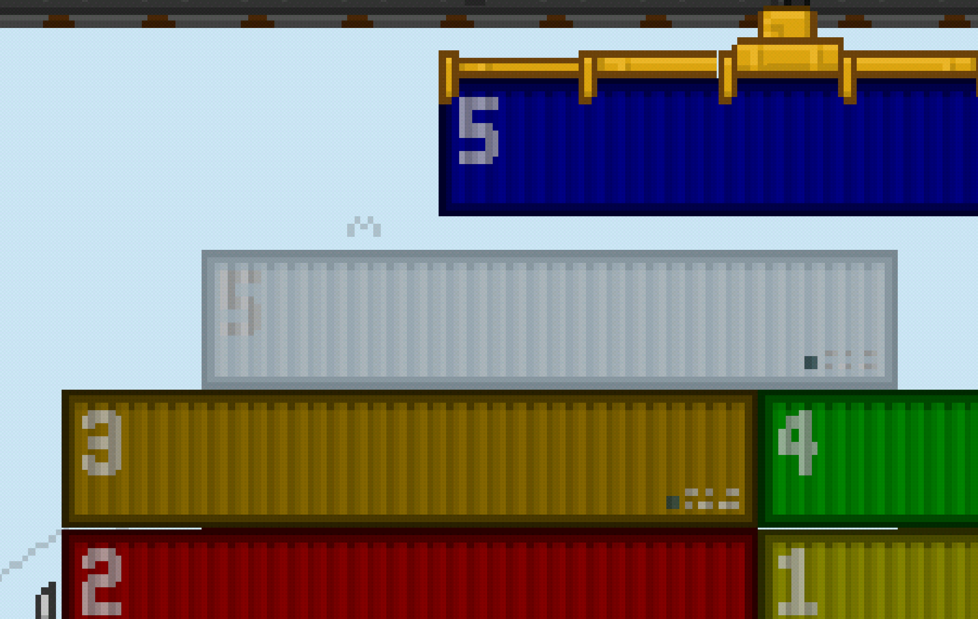
Grafik
Problem:
Lösung:
GL_NEAREST anstatt GL_LINEAR als TextureFilter verwenden

Slide 21

Grafik
Ursache:
Rundungs- und Interpolationsfehler
Lösung:
GL_NEAREST anstatt GL_LINEAR als TextureFilter verwenden
TexturePacker so konfigurieren, das Randpixel dupliziert werden

Slide 22
Fragen?

